Slide 1



Laste keskkonnaalased õigused
12. jaanuar 2026
Triin Jäädmaa
SA Keskkonnaõiguse Keskus
triin@k6k.ee

Slide 2
Laste keskkonnaalaste õiguste olulisus
Hetkeseis:
üldine puudulik teave laste õigustest, puudulik kaasamine ja lastesõbraliku info puudumine
ÜRO, UNICEF jt rõhutavad vajadust tõsta laste teadlikkust oma õiguslikest võimalustest keskkonnaküsimustes
Keskkonnaprobleemid: õhusaaste, kliimamuutused, müra, metsade intensiivne majandamine, vee kvaliteedi probleemid…
Lapsed elavad pikema aja jooksul selle keskkonna tagajärgedega
Lapsed, kes mõistavad oma õigusi ja keskkonnaprobleeme, oskavad:
teha teadlikke valikuid,
seista oma tervise ja elukeskkonna eest,
kasutada õiguskaitse- või osalusvõimalusi (nt noorte kliimaliikumised, petitsioonid, kohtuvaidlused)
→ see kõik arendab keskkonnademokraatiat
Kui keskkonnakahju seostatakse laste tervise, elu ja tulevikuga, muutub see küsimus moraalselt veelgi pakilisemaks ning sotsiaalselt ja poliitiliselt kiiremini prioriteediks
Kui lapsed räägivad oma õigustest puhtale keskkonnale, äratab see tugevaid emotsioone, meediatähelepanu ja avalikku toetust (nt Greta Thunberg, Fridays for Future).
Laste õigused panevad ka täiskasvanud rohkem vastutama.
Laste õiguste kaudu saab õigustada vajalikke meetmeid pikaajalise keskkonnakaitse nimel.
Keskkonna heaks tegutsemine aitab lastel vähendada ärevust ja muret ning annab neile tunde, et nende tegevusel on tähendus; samuti pakub ühtsustunnet ning võimaluse suunata kasulikult oma „mässumeelsust“

Slide 3
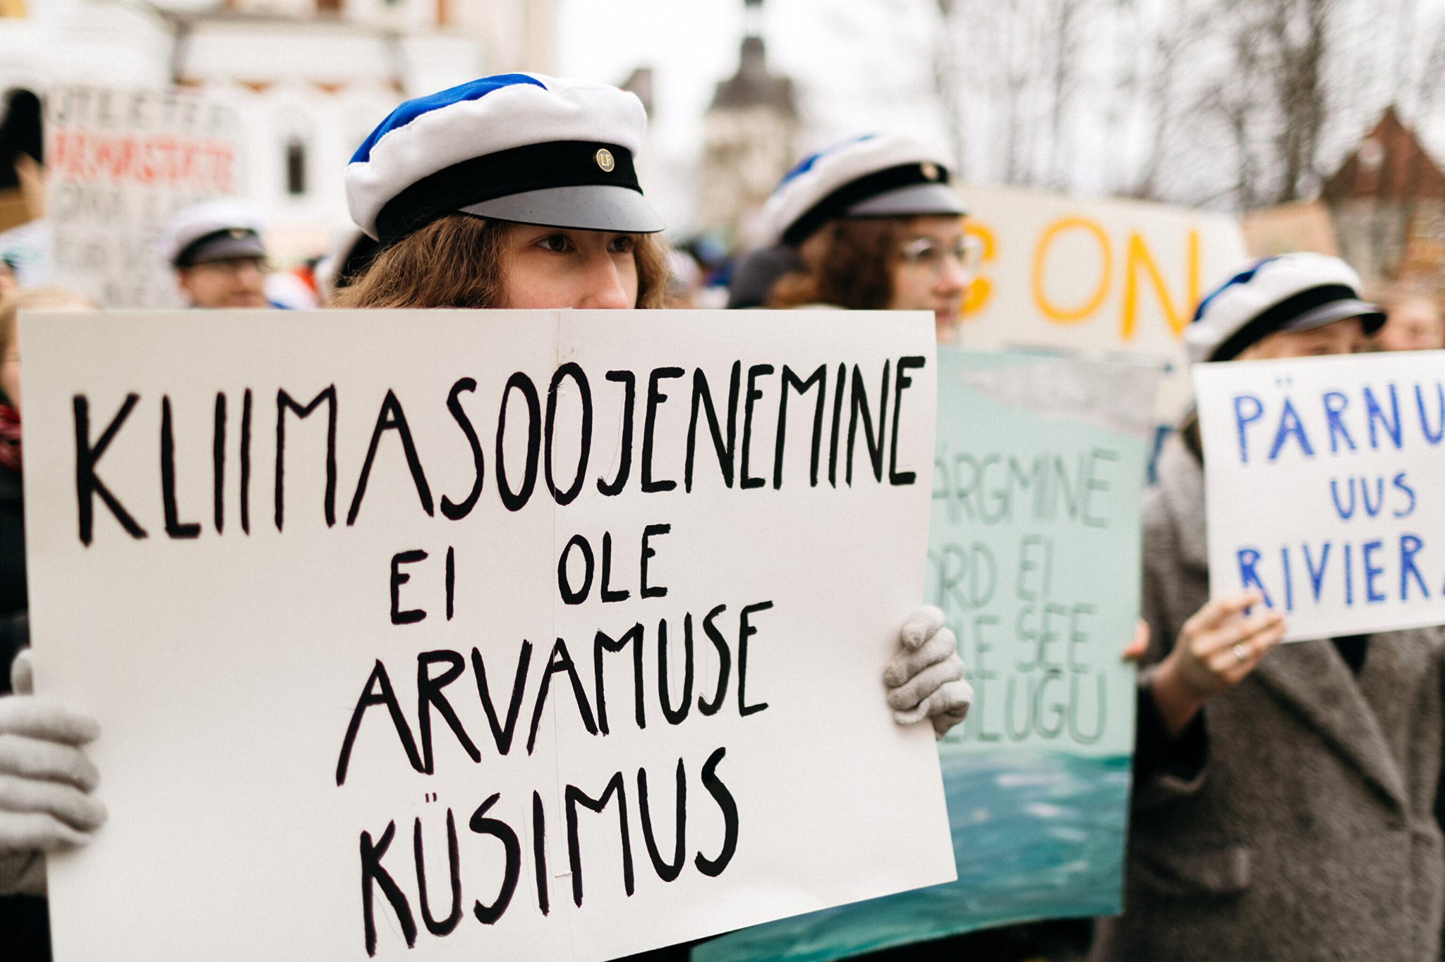
Miks me räägime kliimast ja laste õigustest?
Foto: Madis Hindre, Priit Mürk/ERR

Slide 4
Kliimaprobleem Eestis (1)
Kliimamõjud on jõudnud/jõuavad ka Eestisse
põuad, tormid, üleujutused, migratsioon jne
vajadus võtta kohanemismeetmeid
Ka väike riik on kohustatud tegema oma osa kliimamuutuste leevendamiseks
Iga lisanduv tonn kasvuhoonegaase loeb ning iga murdosa kraadist, mille võrra suudetakse atmosfääri soojenemist ära hoida, on oluline, et vältida murdepunktideni jõudmist (IPCC, 2018)
Juriidiline kohustus
Euroopa Inimõiguste Kohus: “Igal riigil on oma osa vastutusest võtta meetmeid kliimamuutuste pidurdamiseks. Riik ei saa oma kohustustest kõrvale hiilida, viidates teiste riikide vastutusele.” (KlimaSeniorinnen, p 442)
Rahvusvahelise Kohtu nõuandev arvamus 23.07.2025
Riigikohtu 11-10-2023 otsus asjas nr 3-20-771 (MTÜ Loodusvõlu)
Väikesed riigid või üksikisikud võivad olla innovatsiooni või eetilise tegutsemise eestvedajad
Suurim mõju ei ole CO₂ tonnides, vaid normides ja signaalides

Slide 5
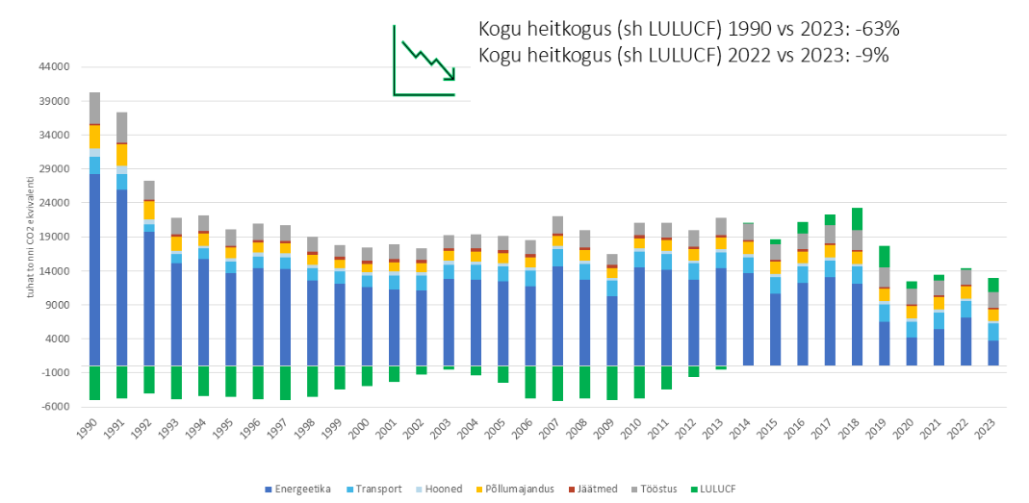
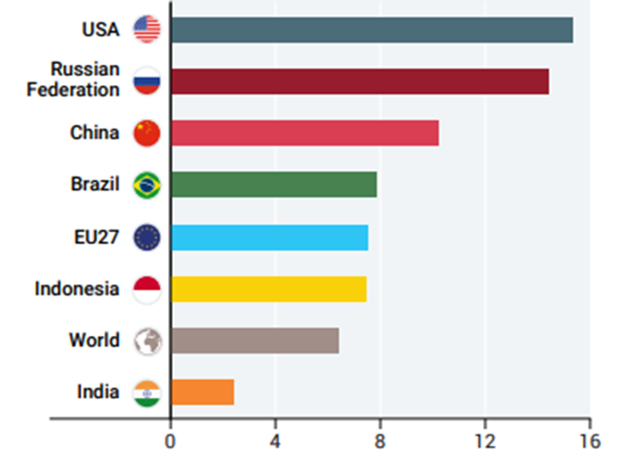
Kliimaprobleem Eestis (2)
1995-2023 - KHG heitkogused on vähenenud 16%; seega peab 2023-2050 vähendama 84%
kliimakindla majanduse seaduse eelnõu - nt aastani 2030 ei pea KHG heitkogused langema
KHG heitkogus elaniku kohta - Eestil 11,7 t CO2 ekv. Maailma keskmine – 6.5 t CO2 ekv (2021)
Joonis 1: KHG heitkogused elaniku kohta 2021. aastal (sh LULUCF)
(Allikas: Emissions Gap Report 2023, ÜRO)
Joonis 2: Eesti KHG trendid 1990-2023. (Allikas: Kliimaministeerium)

Slide 6
Kliimakriis ja selle mõju lastele ja tulevastele põlvedele
Noored kannatavad Maa kliima jätkuva destabiliseerumise tõttu ebaproportsionaalselt (UNICEF 2021)
Noored on täiskasvanutest haavatavamad kliimamuutuste füüsiliste tagajärgede suhtes, aga ka nende kriiside sotsiaalsete mõjude suhtes
Kliimaärevus
Lapsed jäävad kõrvale vastutusmehhanismidest / otsustusprotsessidest
Mõju noortele on tõsisem ja pikaajalisem võrreldes sellega, mida kogevad täiskasvanud poliitikud ja otsustajad

Slide 7
Laste keskkonnaalaste õiguste areng
1989 – ÜRO lapse õiguste konventsioon
1992 – Rio de Janeiro keskkonnakonverents (UNCED): rõhutati jätkusuutliku arengu tähtsust tulevastele põlvedele; noorte hääl sai rohkem tähelepanu.
2018 - Greta Thunberg ja Fridays for Future
Lapsed hakkavad pöörduma kohtute poole – näiteks kliimakaebused riikide vastu, väites, et valitsused rikuvad laste õigusi; sh pöördumine ÜRO poole
2021 – ÜRO lapse õiguste komitee seisukoht: riikidel on kohustus kaitsta lapsi keskkonnakahjude, sealhulgas kliimamuutuse eest
2023 – ÜRO lapse õiguste üldkommentaar nr 26
Notes:
Jätkusuutlik areng tähendab arengut, mis vastab praeguse põlvkonna vajadustele ilma, et kahjustaks tulevaste põlvkondade võimalusi oma vajadusi rahuldada

Slide 8
Noorte kliimakaebus ÜRO-le → lapse õiguste komitee seisukoht (2021)
Kaebajateks 16 noort maailma eri riikidest (kaebus esitati 2019)
Komitee ei võtnud kaebust menetlusse tehnilistel põhjustel, kuid tegi olulise sisulise avalduse laste keskkonnaalaste õiguste kohta
Komitee seisukoht:
Kliimamuutus on reaalne oht laste tervisele, ellujäämisele ja arengule ehk laste põhiõigustele
Riikidel on kohustus ennetada ja vähendada keskkonnakahju, mis ohustab laste õigusi – nii oma riigis kui ka piiriüleselt
Laste hääl peab olema otsustes arvestatud.
Riigid peavad tegutsema kiiresti ja teaduspõhiselt, et vähendada KHG heidet.
Keskkonna kaitsmine ei ole vaid poliitiline valik, vaid ka juriidiline kohustus laste ees!
Kaebus näitas, et noored saavad käivitada rahvusvahelisel tasandil olulisi arenguid, isegi kui kaebus formaalselt edukas ei ole.

Slide 9
ÜRO üldkommentaar nr 26 (2023)
Lapse õiguste konventsioonist tuleneb iga lapse õigus puhtale ja tervislikule keskkonnale.
Kliimameetmeid kavandades peaksid riigid selgelt keskenduma laste huvide kaitsele.
Riikidel tuleb rakendada kõiki vajalikke meetmeid, et ettevõtted vähendaksid oma kasvuhoonegaaside heidet võimalikult kiiresti.
Lapsi tuleb kaasata sisukalt keskkonnaotsuste tegemisse, mis võivad neid mõjutada, ning tagama tõhusa ligipääsu õiguskaitsele.
Kõik keskkonnaalased õigusaktid, poliitikad, projektid, eelarved, sh need mis juba jõus, vajavad igakülgset mõjuanalüüsi laste õiguste aspektist.

Slide 10
ÜRO Lapse õiguste komitee soovitused Eestile lapse õiguste konventsiooni täitmiseks (2024)
Komitee soovitab, et Eesti lõimiks lapse õigustel põhineva lähenemisviisi oma keskkonnakaitse ja kliimamuutustega seotud õigusaktidesse ning poliitikasse ja kaasaks lapsi ning noorte keskkonnanõukogu Eesti kliimaseaduse aruteludesse.
Eestil tuleks tagada, et kliimamuutustega tegelemise ja katastroofiohu juhtimise poliitika ning programmide väljatöötamisel võetakse arvesse laste erilist haavatavat olukorda, vajadusi ja seisukohti.
Samuti on ettepanekus eraldi soovitus, et Eesti võtaks vajalikke meetmeid, millega tagada, et Euroopa Liidu riigiti kindlaksmääratud panused ning sellega seotud riiklik energia- ja kliimakava (2021–2030) oleksid rakendamisel osaluspõhised ning lähtuksid lapse õigustest.

Slide 11
Kohalduvad regulatsioonid
ÜRO lapse õiguste konventsioon
Euroopa Inimõiguste Konventsioon
Euroopa Liidu põhiõiguste harta
Aarhusi konventsioon
Eesti Vabariigi põhiseadus
Keskkonnaseadustiku üldosa seadus
Lastekaitseseadus
Perekonnaseadus

Slide 12
Inimõigused, sh laste keskkonnaalased õigused
Lapse õiguste konventsioon:
Artikkel 6 – Õigus elule ja arengule
Artikkel 24 – Õigus kõrgeimale võimalikule tervisetasemele
Artikkel 27 – Õigus piisavale elatustasemele
EIÕK:
Artikkel 2 - Õigus elule
Arikkel 8 - Õigus era- ja perekonnaelu austamisele

Slide 13
Õigus puhtale keskkonnale
KeÜS § 23 lg 1
Igaühel on õigus tervise- ja heaoluvajadustele vastavale keskkonnale, millega tal on oluline puutumus.
Õigus puhtale keskkonnale kui inimõigus?
ÜRO Inimõiguste Nõukogu seisukoht (2021)
ÜRO Peaassamblee seisukoht (2022)
ÜRO Lapse Õiguste Komitee seisukoht (2023)
Euroopa Inimõiguste Kohus kaudselt mitmes lahendis
Rahvusvaheline Kohus kaudselt (2025)

Slide 14
Tulevaste põlvkondade õigused
Pole õiguslikult siduv ega täpselt määratletud mõiste
Klassikalises õiguses on õigussubjektiks olemasolev inimene või organisatsioon
Kuigi nad pole veel sündinud, mõjutavad praegused otsused tugevalt nende elu ja heaolu. Seetõttu tuleks nende õigusi vähemalt kaudselt kaitsta.
"Esindatud tulevased põlvkonnad" – nt ombudsmanid või institutsioonid, kes seisavad nende huvide eest
Rahvusvaheline õigus - jätkusuutlik areng / säästev areng
Rahvusvaheline Kohus: riikidel on rahvusvahelise õiguse alusel kohustus kaitsta loodust ja keskkonda ka tulevaste põlvkondade huvides.
Põhiseadus:
Preambul: „Kõikumatus usus ja vankumatus tahtes kindlustada ja arendada riiki, mis on /…/ pandiks praegustele ja tulevastele põlvedele nende ühiskondlikus edus ja üldises kasus /…/.“
Seotud ka PS §-ga 5
Neubauer (Saksamaa Konstitutsioonikohus, 2021)
Tulevastele põlvkondadele ei tohi jätta ebaproportsionaalset suurt kliimakaitsekoormust

Slide 15
Menetluslikud õigused
Juurdepääs keskkonnainfole
Kaasarääkimise õigus
Ombudsman
Kohtusse pöördumise õigus

Slide 16
Juurdepääs keskkonnainfole
Õiguslik alus:
Aarhus konventsioon art 4 - avaliku võimu asutused peavad tagama keskkonnainfo andmise.
KeÜS § 24 - õigus küsida keskkonnateavet.
KeÜS § 25 - õigus saada keskkonnateavet keskkonnaohu ilmnemisel.
Info kättesaadavus on eeltingimus, et lapsed saaksid mõista toimuvat, kujundada arvamust, osaleda otsustusprotsessides.
Praktikas võib info olla:
liiga tehniline
lapsele mitte arusaadav
ainult täiskasvanutele suunatud
Avalik info ei ole kohandatud vanusele ega keelelisele võimekusele.
Sotsiaalmeedia ja “Kust ma saan usaldusväärset keskkonnainfot?”

Slide 17
Kaasarääkimise õigus
ÜRO lapse õiguste konventsioon
art 12 - lapsele, kes on võimeline iseseisvaks seisukohavõtuks, peab olema tagatud õigus väljendada oma vaateid vabalt kõikides teda puudutavates küsimustes.
Artikkel 13 - sõnavabadus.
Artikkel 24 ja 29 - elukeskkonna, tervise ja hariduse kvaliteet.
KeÜS § 28 - õigus osaleda olulise keskkonnamõjuga otsuse tegemisel.
Lapsel on õigus saada ära kuulatud viisil, mis vastab tema vanusele ja küpsusele.
Kaasarääkimine peab toimuma viisil, mis on lapse jaoks mõistetav ja turvaline.
Laps ei tee otsuseid, vaid tema arvamust peab arvestama otsustusprotsessis.
Oluline on lapsele selgitada olukorda talle arusaadavalt.

Slide 18
Lasteombudsman
Eestis ei ole lasteombudsmani eraldi, neid ülesandeid täidab õiguskantsler.
Õiguskantsleri kantseleis on laste õiguste osakond, kus töötab spetsiaalselt laste õiguste teemadega tegelevad juristid ja eksperdid.
Õiguskantsleri ülesanne on laste ja noorte õiguste kaitsmine ja edendamine.
Lasteombudsman kaitseb laste õigusi suhetes avalikke ülesandeid täitvate inimeste ja asutustega.
Võtab vastu laste või nende eestkostjate kaebusi ning kontrollib konkreetseid juhtumeid, kus lapse õigusi võidakse olla rikutud.

Slide 19
Kohtusse pöördumise õigus
Põhiseadus § 15 - igaühel on õigus pöörduda oma õiguste ja vabaduste rikkumise korral kohtusse.
Kohtusse pöördumine otse - vähemalt 15 aastane.
Kohtusse pöördumine kaudselt - esindaja kaudu.
Halduskohtumenetluse seadustik (HKMS) § 44 lg 1 kohaselt võib kaebusega halduskohtusse pöörduda isik üksnes oma õiguse kaitseks.
Keskkonnaühendustel on laiem kaebeõigus.

Slide 20
Kaebeõigus
Keskkonnaseadustiku üldosa seadus (KeÜS) § 30 sätestab kaebeõiguse erinormi keskkonnaasjades.
Lg 2 sätestab, et kui keskkonnaorganisatsioon vaidlustab haldusakti või sooritatud toimingu HKMS või HMS sätestatud korras, eeldatakse, et tema huvi on põhjendatud või et tema õigusi on rikutud, kui vaidlustatud haldusakt või toiming on seotud organisatsiooni keskkonnakaitseliste eesmärkide või senise keskkonnakaitselise tegevusvaldkonnaga.
Ühenduse põhikirjaline eesmärk peab olema seotud keskkonnakaitsega.
Lastel on õigus luua ühendusi (MTÜ), mille kaudu on võimalik vaidlustada avalikke huve puudutavat õigusvastast tegevust.

Slide 21
Kliimakaebused

Slide 22
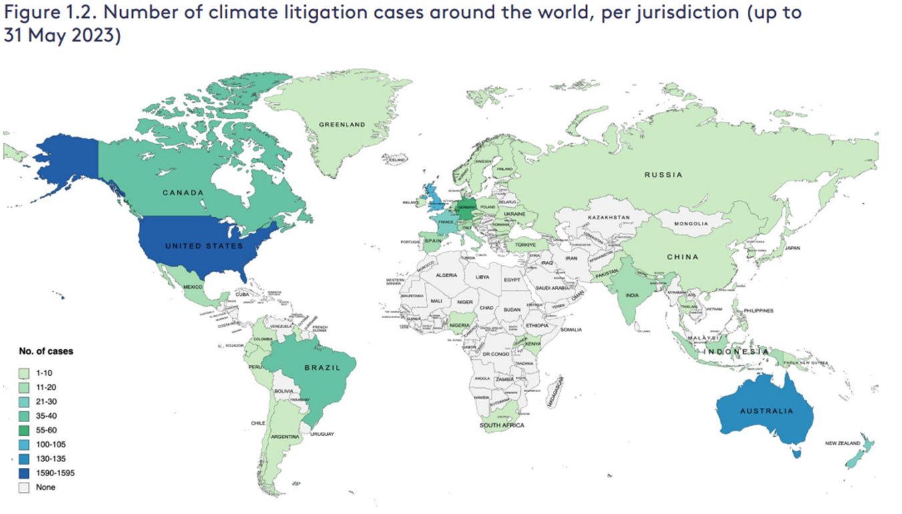
„Maailma muutmise retsept: kliima, inimõigused ja kohtud”
2025 juunikuu seisuga 3099 kliimakaebust
ligi 60 riigis
Allikas: Global trends in climate change litigation: 2023 snapshot. Grantham Research Institute

Slide 23
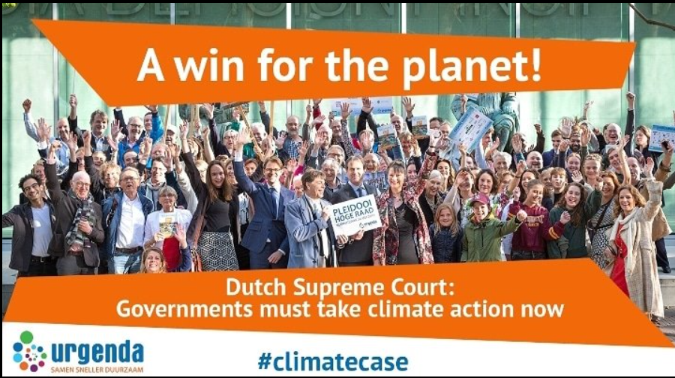
Esimesed teedrajavad kliimakaebused
Urgenda Fond vs. Hollandi riik (2013-2019)
Kaebajad: Urgenda + 886 kodanikku, nende seas ka noored
Nõue: Hollandi riik peab tõstma 2020. a kliimaambitsiooni vastavalt uusimale teaduslikule teadmisele
Esimene kohtuasi maailmas, kus kohus kohustas riiki heidet vähendama (võit juba 2015. aastal I astme kohtus)
Juliana jt vs. USA (2015-2025)
Kaeabajad: 21 noort vanuses 8–19
Peamine sõnum: USA valitsus rikub nende põhiseaduslikke õigusi (elu, vabadus, omand), sest soodustab fossiilkütuseid
Levitas üle maailma ideed, et noortel on põhiseaduslik õigus stabiilsele kliimale
USA Ülemkohus keeldus kaebuse arutamisest

Slide 24
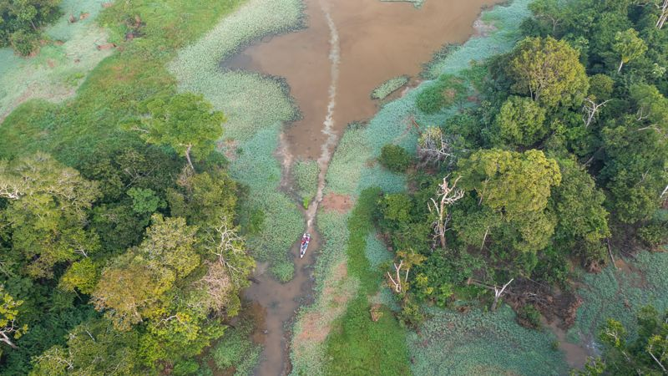
Kolumbia noorte kliimakaebus - Amazonase juhtum (2018)
Kaebajateks: 25 last ja noort (7-26 a)
Mure: Amazonase metsade kiire häving → ohustab nende õigust elule, tervisele ja tervislikule keskkonnale; süvendab kliimamuutusi
Nõue: riik peab võtma kohesed ja tõhusad meetmed Amazonase metsaraie/raadamise peatamiseks ning kliimamuutuste mõju vähendamiseks, et kaitsta nende praeguseid ja tulevasi põhiseaduslikke õigusi.
Kohtuotsus:
Ülemkohus tunnistas kaebajate õiguste rikkumist.
Amazonas kuulutati õiguste subjektiks.
Riik kohustati koostama 4 kuu jooksul metsakaitseplaani ja kaasama noori otsustamisse.
Oluline tähendus:
Esimene noorte kliimakaebus Ladina-Ameerikas.
Tugevdas laste ja tulevaste põlvkondade keskkonnaõigusi.
Tõi rahvusvahelisse õigusesse pretsedendi looduse õiguste kasutamiseks kliimamuutuste vaidlustes

Slide 25
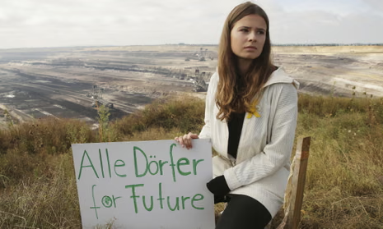
Neubauer jt vs. Saksamaa (2020-2021)
Kaebajad: Luisa Neubauer jt noored kliimaaktivistid
Peamine argument: Saksamaa kliimaseadus (2019) on põhiseadusevastane, sest ebapiisavad kliimaeesmärgid lükkavad suure koormuse tulevastele põlvkondadele
Kohus nõustus: kliimaseadus rikkus noorte põhiõigusi (elu, tervis, vabadus).
Riik pidi täpsustama ja karmistama heitmete vähendamise teekaarti pärast 2030. aastat.
Otsus tõi kaasa uued eesmärgid: –65% heidet 2030 ja kliimaneutraalsus 2045.
Märgiline pretsedent põlvkondadevahelise kliimaõigluse ja põhiseadusliku kaitse osas.

Slide 26
Grande-Synthe v. Prantsusmaa (2018-2022) – kohaliku omavalitsuse kliimakaebus
Kaebuse esitajad: Grande-Synthe linn (Põhja-Prantsusmaa rannikul) ja Damien Carême, Grande-Synthe’i linnapea.
Taust: Linn on äärmiselt haavatav merepinna tõusu ja üleujutuste suhtes.
Peamised väited:
Prantsuse riik ei võta piisavaid meetmeid, et täita oma kliimakohustusi (sh heitmete vähendamine), seades linna eksistentsiaalsesse ohtu.
Riigi tegevusetus rikub kohaliku omavalitsuse ja elanike õigusi füüsilisele puutumatusele ja turvalisusele; Omavalitsus ei suuda ilma riigi adekvaatse kliimapoliitikata kaitsta oma territooriumi.
Oluline tähendus:
üks esimesi juhtumeid Euroopas, kus kohalik omavalitsus esitab riigi vastu kliimakaebuse;
tõi rahvusvahelisse kliimaõigusesse küsimuse: kas ja kuidas saavad omavalitsused nõuda riigilt kliimamuutuste vastu kaitset?
Tulemus: Prantsusmaa kõrgeim halduskohus, Conseil d’État, sundis riiki võtma tõhusaid meetmeid kasvuhoonegaaside vähendamiseks, et saavutada 2030. aastaks seatud kliimaeesmärgid.

Slide 27
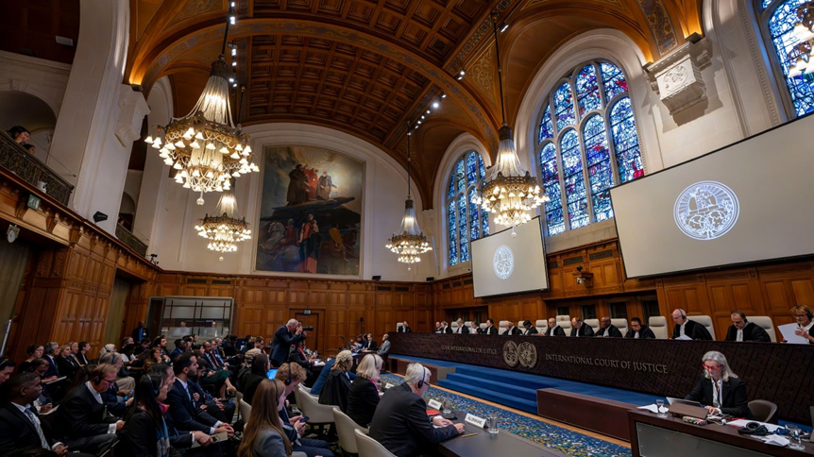

2025. aasta teedrajavad kohtulahendid rahvusvahelistelt kohtuinstantsidelt
Inter-Ameerika Inimõiguste Kohtu nõuandev arvamus 3.07.2025
Kohus rõhutab, et riikidel on kohustus tagada keskkonna ja kliima kaitse ka tulevastele põlvkondadele; samuti, et lapsed (ja noored) on eriti haavatavad kliimakriisi mõjude suhtes ning riikidel on eriline kohustus neid kaitsta
Kohus tunnustas inimõigust elukõlbulikule kliimale ja looduse õigusi ehk loodust kui õiguste kandjat — mitte ainult inimeste jaoks, vaid ka looduse enda huvides
Rahvusvahelise Kohtu (ICJ) nõuandev arvamus 23.07.2025
Vaikse ookeani saareriikide juuratudengite algatus (2019)
ICJ:
kliimaalased kohustused ei ole pelgalt soovituslikud – need on õiguslikud, sisulised ja jõustatavad;
riikidel lasub range hoolsuskohustus kasutada kõiki talle kättesaadavaid vahendeid, et võtta kasutusele ambitsioonikamaid meetmeid kliimamuutuste pidurdamiseks;
inimõigus puhtale, tervislikule ja jätkusuutlikule keskkonnale on eelduseks teiste inimõiguste – nagu elu, tervise, toidu, vee ja eluaseme – tegelikuks kasutamiseks
„Pöördepunkt kliimaõiguse valdkonnas“
Euroopa Inimõiguste Kohtu (EIK) 28.10.2025 otsus Greenpeace Nordic jt vs Norra
Kaebajad: üksikisikud (noored Saamid), Greenpeace Nordic ja Young Friends of the Earth
Puudutas fossiilkütuseprojektide mõjuhindamist ja loamenetlust.
EIK:
kliimakaitse peab otsustes olema oluline kaalutlus konkureerivate huvide tasakaalustamisel.
hinnata tuleb ka kütuse põletamisest (nii riigisiseselt kui ka välismaal) tulenevate heitkoguste mõju kliimale

Slide 28
Kliimakaebused Eestis

Slide 29
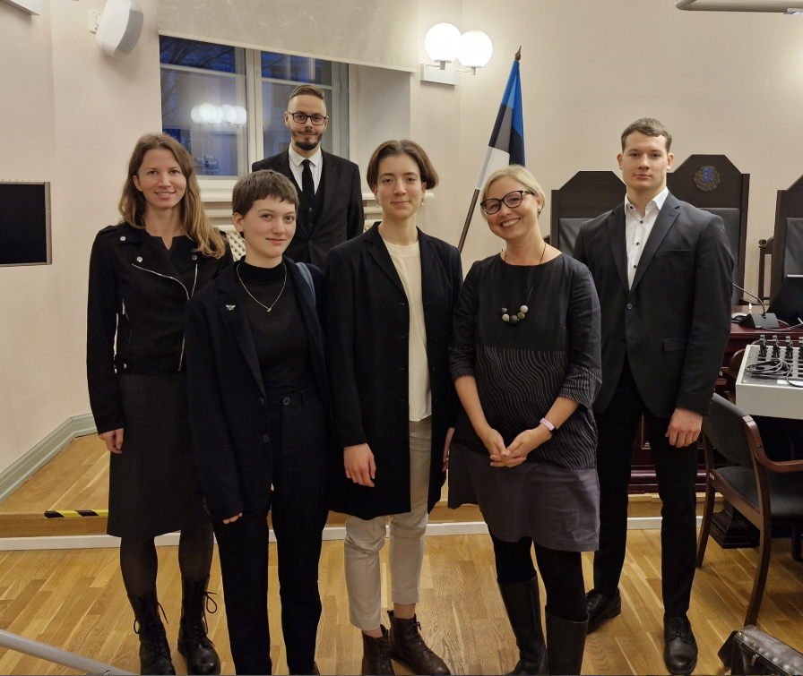
Õlitehase juhtum (2020 ➔ …)
Eesti Energia (Enefit Power AS) Enefit280-2 põlevkiviõlitehas
1.8 mln t CO2 aastas, s.o u 6% Eesti riigi aastasest süsinikuheitmest
Ehitusluba
➔ kohtuvaidlus (2020 – 2023)
Kaebaja: Fridays For Future Eesti (MTÜ Loodusvõlu)
Vastustaja: Narva-Jõesuu linn
Riigikohtu olulised seisukohad: kliimakaitse kui põhiseadusest tulenev kohustus; kliimamõju hindamise kohustuslikkus
Keskkonnakompleksluba
Haldusmenetlus , KMH
➔ kohtuvaidlus (2024 – …)
Kaebajad: Fridays For Future Eesti ja üksikisik (alaealine)
Vastustaja: Keskkonnaamet

Slide 30
Uus-Kiviõli kaevanduslubade juhtum (2025 ➔…)
Keskkonnaamet andis 2025. a septembris Enefit Industry AS-le ja Osaühingule VKG Kaevandused õiguse kaevandada Uus-Kiviõli kaevandustes varasemast oluliselt rohkem põlevkivi. Kokku võivad nad seal nüüd kaevandada 15 miljonit tonni põlevkivi aastas, mida on poole rohkem kui kaevandatakse Eestis põlevkivi praegu kokku, ning teha seda 2049. aasta keskpaigani.
Kohtuvaidlus:
2025 oktoober ➔…
Kaebaja: Fridays for Future Eesti
Vastustaja: Keskkonnaamet
Põhiargumendid: kliimamõju, mõju looduslikele märgaladele ja põhjaveele

Slide 31
Soovituslik materjal
Keskkonnaõiguse Keskuse uudiskiri
Film “Hoolsuskohustus - kliimavaidlused kohtusaalis” (2022)
Kliimaõigus noortele. Keskkonnaõiguse Keskus, 2022
Pihel Sarve kommentaarid Eesti Vabariigi põhiseadusele
§ 5. [Loodusvarade säästlik kasutamine] | Eesti Vabariigi põhiseaduse kommentaarid
§ 53. [Kohustus säästa elu- ja looduskeskkonda] | Eesti Vabariigi põhiseaduse kommentaarid

Slide 32
Täname! triin@k6k.ee

